Slide 1
Игра «Знатоки истории», посвященная Дню Победы!
г.Сыктывкар
2014г.

Slide 2
Даты | 1 | 2 | 3 | 4 | 5
Викторина | 1 | 2 | 3 | 4 | 5
Памятные места | 1 | 2 | 3 | 4 | 5

Slide 3
Когда это было?
Начало Великой Отечественной войны-
22 июня 1941года

Slide 4
День Победы
Когда наша страна отметила Победу?
9 мая 1945года

Slide 5
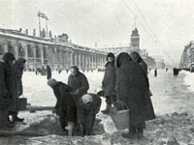
Сколько дней длилась блокада Ленинграда?
900 дней

Slide 6
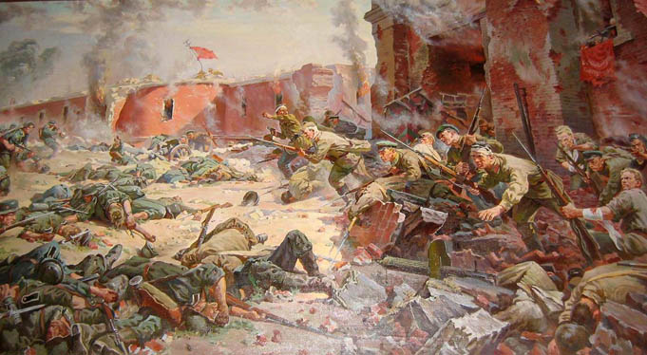
Брестская крепость
Защитники этой Крепости первыми дали отпор врагу. Как называется эта крепость?

Slide 7
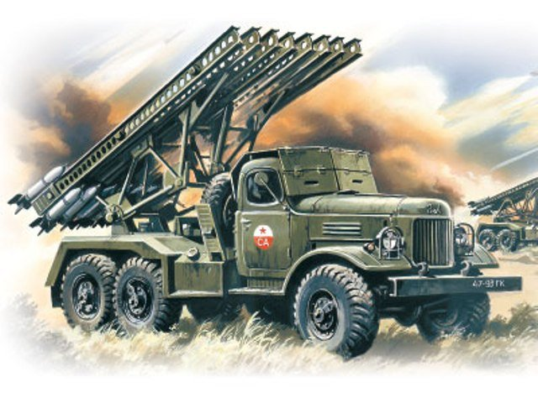
«Катюша»
Как называется легендарная пушка, наводившая на врагов большой страх?

Slide 8
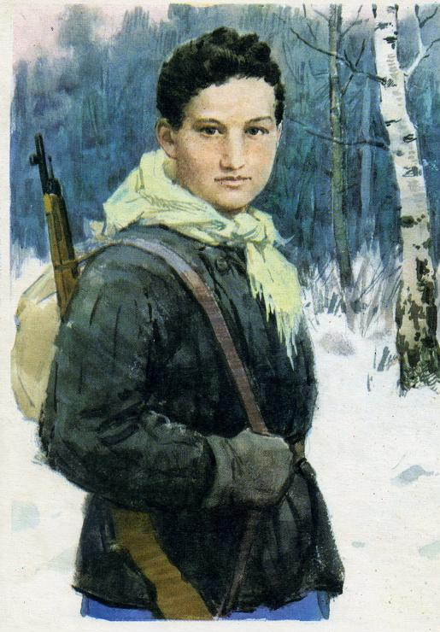
Кто это?
Первая женщина –Герой Советского Союза, родилась в Москве. Её именем названа одна из улиц в Лесозаводе.
Зоя Космодемьянская

Slide 9
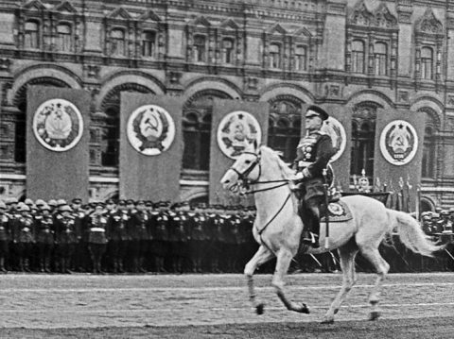
Имя великого маршала Советского Союза, который командовал нашей армией,принимал парад Победы..
Георгий
Константинович
Жуков

Slide 10
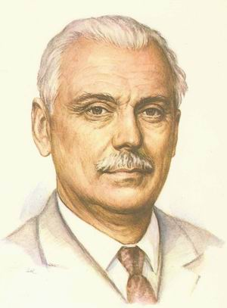
Кто автор слов Гимна России?
Сергей Михалков

Slide 11
Николай Васильевич Оплеснин
Герой Советского Союза. Его именем названа одна из улиц в Сыктывкаре, родился в Республике Коми. Для спасения своей дивизии в сентябре 1941 года несколько раз переплыл реку Волхов под обстрелом немцев. Погиб в 1942 году.

Slide 12
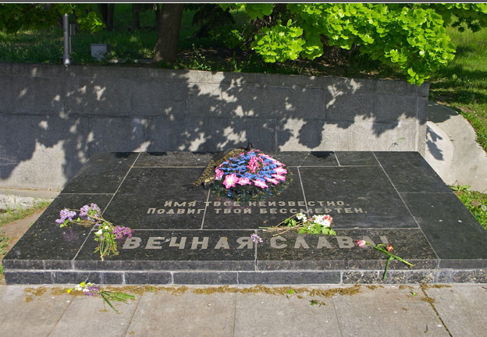
Кому посвящены эти строки?
Куда б ни шёл, не ехал ты,
Но здесь остановись.
Могиле этой дорогой
Всем сердцем поклонись…
Неизвестному солдату

Slide 13
Где это находится?
Обелиск в Лесозаводе в честь рабочих ЛДК, погибших в годы Великой Отечественной войны, открыт в 1975 году

Slide 14
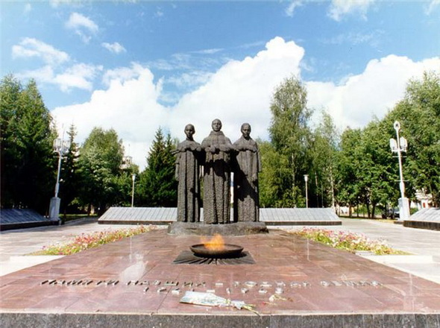
В этом месте города Сыктывкара в 1941 году находился военкомат, откуда призывали добровольцев на фронт. Что находится там с 1981года?
Мемориал «Вечная Слава»

Slide 15
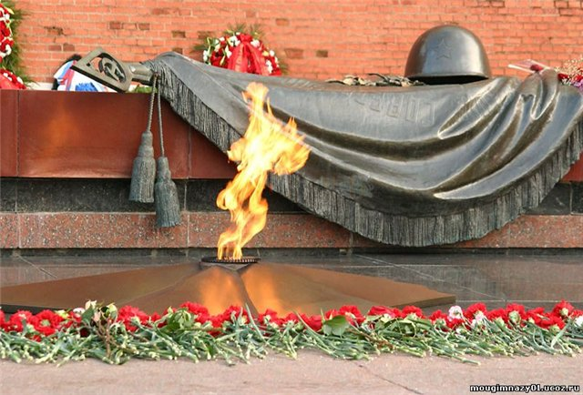
В каком городе находится этот мемориал?
В Москве

Slide 16
Мемориал Родина-мать стоит в городе- герое Волгограде. Как этот город назывался раньше?
С
Т
А
Л
И
Н
Г
Р
А
Д

Slide 17
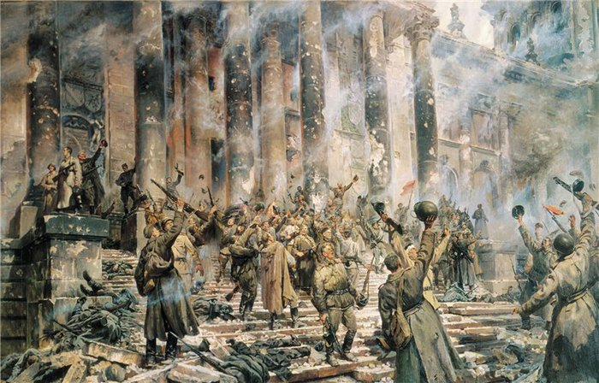
Это День Победы! Наши солдаты у Рейхстага. В каком городе он находится?
В Берлине – столице Германии

Slide 18
Молодцы!
Вы хорошо справились с заданиями!
Поздравляем всех с Днем Победы!

